Slide 1

Validação da Autenticidade de Documentos Impressos
António Ramos
Orientador: André Zúquete
Coorientador: Luís Amorim (supervisor empresarial)
Notes:
Bom dia/Boa Tarde, Caros membro do júri. O meu nome é António Ramos, estou aqui presente para defender a minha dissertação, denominada (referir titulo)

Slide 2
Introdução
Importância da informação;
Categorias de informação: militar, saúde, política, economia ou nuclear.
Organizações são responsáveis por entregar/receber/reencaminhar informações;
Classificando-se em Privadas ou Públicas;
Valor da informação;
Partilha de informação:
Eletrónica (email);
Impressão;
Digitalização.
Notes:
Como surgiu este tema? Para perceber é necessário fazer uma pequena introdução sobre a importância da informação e seus objetivos.
A informação é um conhecimento necessário para o desenvolvimento e sobrevivência da sociedade.
Classificando-se em diversas categorias tal como (referir ponto 2)
Existem organizações que são responsáveis por … informações, levando à criação de um caminho para a partilha da mesma, o que a torna vulnerável a acessos inéditos
Classificando-se em privadas ou públicas, sendo que as privadas contêm informações confidenciais.
Devido ao valor dado à informação, ou seja, à necessidade de conhecer algo que não sabemos, esta é alvo de ameaças – eliminação, alteração, divulgação e roubo.
A partilha de informação pode ser (dizer os 3 pontos), sendo que maior parte das informações são guardadas online ou localmente, levando à necessidade de pesquisa e inovação em métodos seguros capazes de proteger as informações.

Slide 3
Objetivos
Encontrar soluções para documentos classificados que permitem a validação da integridade e da autenticidade dos mesmos.

Slide 4
Contexto
Código de barras;
Identificação de letras em posições específicas de um PDF;

Slide 5
Código de Barras
Possibilidade de esconder informação num estado visual, onde a leitura pode acontecer através de um smartphone, leitor, ou um ide capaz de detetar um código de barras num documento ou imagem;
Através da inserção de um identificador único de um documento e da marca de água para uma base de dados, é possível controlar acesso à informação mais sensível;
Inúmeras opções de escolha e variedade;
Notes:
Porque é que se abordou o código de barras?
Possibilidade de esconder informação num estado visual, onde a leitura pode acontecer através de um smartphone, leitor, ou um ide capaz de detetar um código de barras num documento ou imagem;
Através da inserção de um identificador único de um documento e da marca de água para uma base de dados, é possível controlar acesso à informação mais sensível;
Inúmeras opções de escolha e variedade sendo que para escolher o ideal criou-se uma tabela.

Slide 6
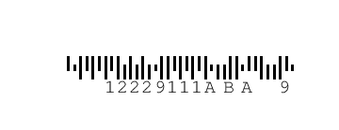


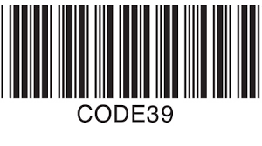
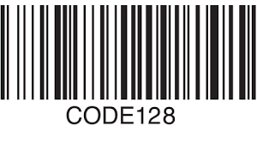

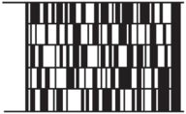
Lista código de barras
Nome | Imagem | Fixo/Variável | Uso
PostCode Australia |  | Fixo | Correios Austrália
CodaBar |  | Fixo | Librarias
Code 25 |  | Variável | Librarias
Code 39 |  | Fixo | Vários
Code 128 |  | Variável | Várias
EAN 8 |  | Variável | Retalho
Code 49 |  | Variável | Vários
Notes:
Neste slide apresenta-se uma tabela com alguns exemplos da tabela da dissertação, referida no slide anterior
Os critérios para a escolha do código de barras foram a imagem, ou seja, a forma do código de barras, o comprimento se é variável ou fixo para inserção no ficheiro e o uso no dia a dia por empresas ou comércio.
Nota: falar sobre eles em geral.
O postcode e o código 49 não se enquadravam devido à tipologia do mesmo, por terem tamanho de barras diferentes, que impede o controlo da altura, pelo que em certos documentos, este pode calhar em zonas ocupadas o que influencia a leitura do mesmo. Os restantes têm tamanho de barras fixo, contudo escolheu-se o 39 ,128 e 39 como possíveis escolha devido ao tamanho máximo de caracteres que se pode codificar e ao tipo de caracteres para a escrita de informação

Slide 7

Possíveis Códigos de Barras
Nome | Imagem | Tamanho máximo de dados | Tipos de dados | Vantagens | Desvantagens
Code 39 |  | 43 | Letras e números | Ocupa menos espaço | Não permite caracteres especiais(ç,á,…)
Code 128 |  | 48 | Letras, números e caracteres especiais | É mais eficiente a codificar texto Tem checksum | Precisa de espaço reservado no início, fim e check symbols.
Code 93 |  | 30 | Letras, números e caracteres especiais | Open Source | Não tem checksum
Notes:
Aqui é possível visualizar os códigos de barras para possível utilização, sendo que através de uma análise o 128 o escolhido, devido À capacidade máxima de dados.
Contudo o 39, seria também uma escolha devido a ser compacto, o que permitiria ocupar menos espaço no documento.

Slide 8
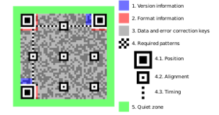
QR Code
Surgimento;
Estrutura;
Notes:
O QR Code surgiu para localizar os segmentos de reta criados para a criação da marca, já que este é percetível e contém pontos de referência como por exemplo os quadrados de posição

Slide 9
Processo de Criação da Metainformação
Em que consiste?
Utilizar um conjunto de letras resultantes da interseção de segmentos de retas aleatórios criados invisivelmente na primeira página do documento;
Porque é que este método é interessante?
Permite guardar um conjunto de letras de várias posições do documento, e garante que o mesmo ficheiro tenha marcas diferentes;
Permite proteger o documento contra alterações e diminuição das probabilidades de obtenção do funcionamento da criação da marca;
Como é que funciona a escolha dos valores aleatórios?
É escolhido com base num conjunto de intervalo, quanto maior o intervalo, mais possibilidades de escolha se tem. Ou seja, a probabilidade de escolher um valor de n é 1/n.

Slide 10
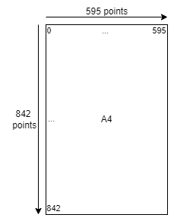
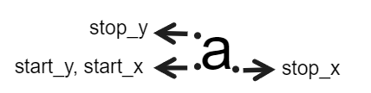
Obtenção das letras e respetivas posições num documento PDF
Um documento PDF de dimensão A4, tem as dimensões 595x842 points, podendo variar em ficheiros digitalizados;
As letras ocupam espaço no documento, ou seja, nunca ocupam um point, o que leva à criação de um intervalo, dividindo-se em começo e fim da letra (x, y);

Slide 11
Algoritmo de Marcação e Análise de Documentos Impressos
Processamento de Documentos;
Verificação de Documentos Impressos;

Slide 12
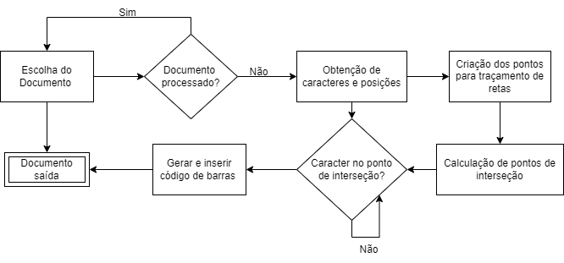
Processamento de Documentos
Consiste em criar uma marca para criação de um sistema de verificação da integridade de um documento;
Fluxograma do processamento de documentos;
Extensão marca de água: “nome_ficheiro_watermark_dd_mm_yy_hh_m_ss”;
Notes:
Escolha do Documento a processar;
Obtenção de caracteres e posições do Documento
Criação de pontos para os segmentos de retas e cálculo dos pontos de interseção. Utilizando as n posições pré-definidas calcula-se as novas posições (r, l, b), com um intervalo de números inteiros, onde cada valor do x e y para cada posição irá ser escolhido aleatoriamente;
Criação do código de barras, contendo um identificador do documento onde este está inserido numa base de dados interna ou externa;
Inserção do código de barras ao ficheiro duplicado do original, dando origem a um novo ficheiro.

Slide 13
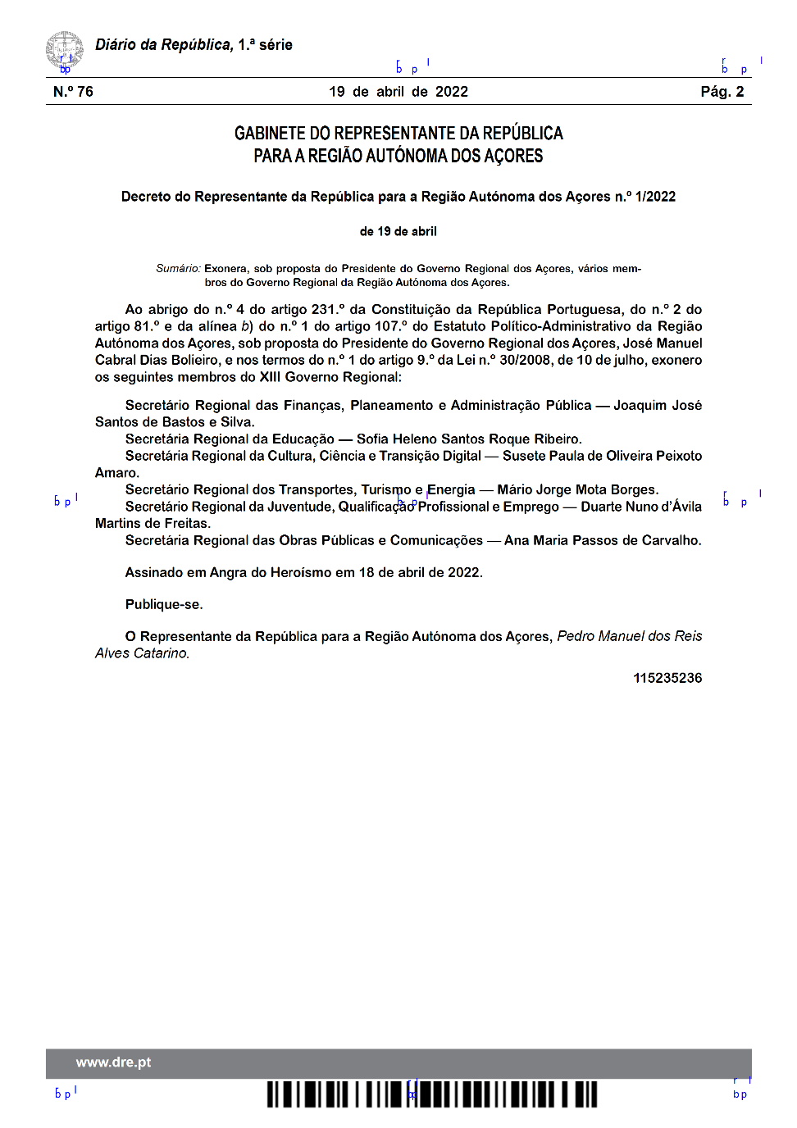
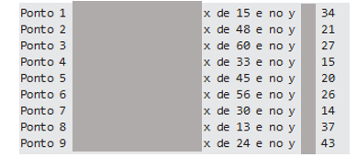
Notes:
Aqui pode-se ver como é que os pontos são gerados e os respetivos intervalos

Slide 14
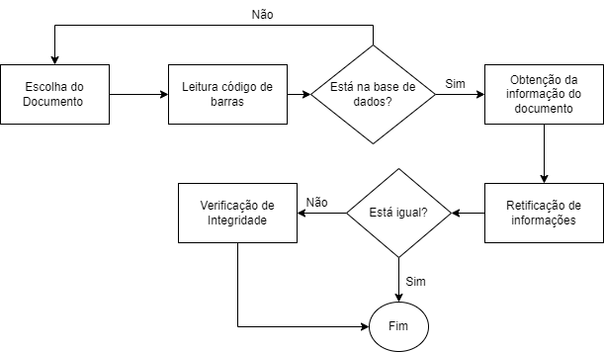
Verificação de Documentos Impressos
Consiste em verificar a marca de água de um documento;
Fluxograma do algoritmo verificação de documentos impressos;
Notes:
Escolha do ficheiro a examinar, pode ser formato PDF eletrónico ou digital, nos dois casos o documento é convertido para imagem para a colocação das letras presentes na base de dados;
Leitura do código de barras para descodificar a informação contida nele, se o identificador(id) do ficheiro estiver na base de dados e tiver sido aceite ou rejeitado a marca de água. Devolve-se alguns metadados ao utilizador e este faz uma verificação rápida de um conjunto de informações acerca do documento tal como utilizador que imprimiu e posto atual;
Verificação de integridade do documento caso a verificação dê errado, ou o utilizador queira processeder à mesma. Consiste na comparação, através de um utilizador fidedigno, das letras que estão no documento com as das base de dados, através da conversão do documento PDF para imagem e aquando a colocação das letras e respetivos pontos converte-se de novo para PDF. Nesta abordagem verificou-se que pode existir vários pontos de interseção inseridos na mesma letra, só que com valores diferentes, o que dificultava na visualização do documento, pelo que posteriormente eliminou-se as mesmas.

Slide 15
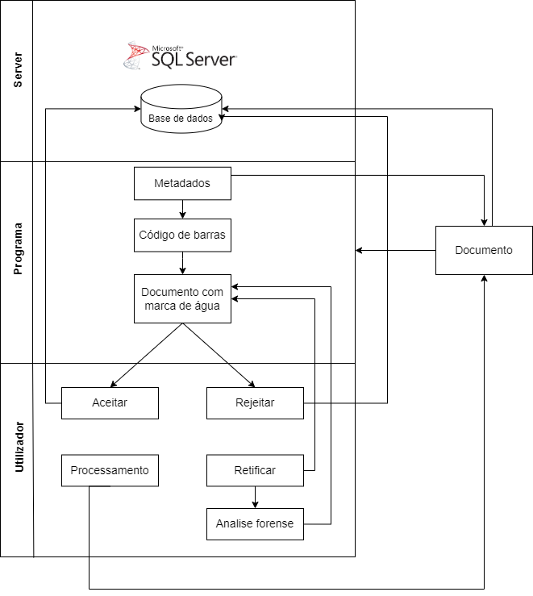
Arquitetura
Notes:
Servidor: onde irá ser alojada a base de dados, neste caso localmente, que irá conter informações úteis para a criação da marca de água e sua verificação.
Programa: onde está inserido o código;
Utilizador: ações a desempenhar pelo mesmo para desputar ações no código como por exemplo aceitar ou rejeitar um documento com marca de água

Slide 16
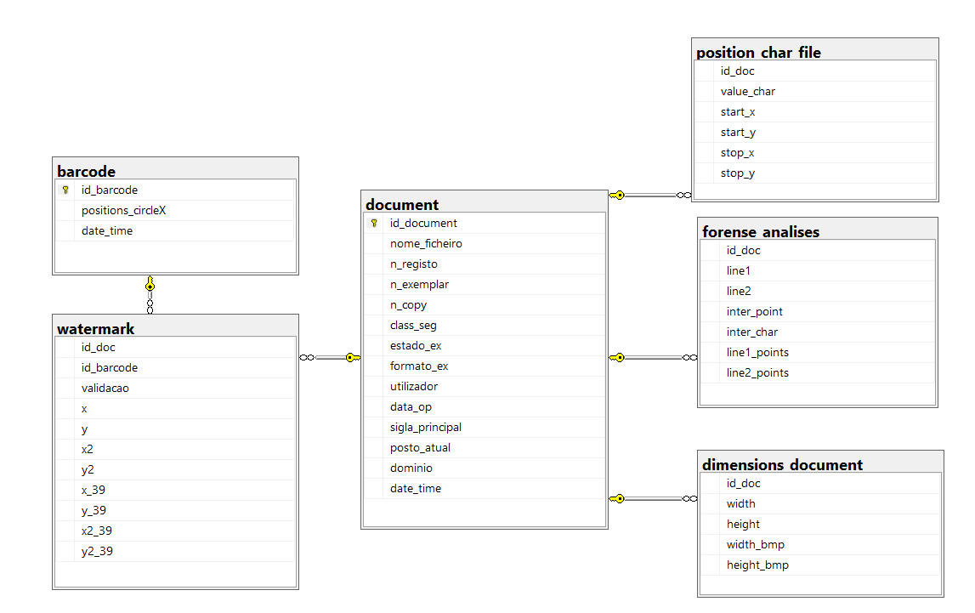
Base de Dados
Watermark: contém informações da marca de água do ficheiro, caso este seja aceite ou rejeitado, e posições dos códigos de barras;
Document: informações do documento (metadados);
Barcode: informações da criação dos código de barras, tal como, o dia/hora a que foi criado;
Position_char_file: caracteres e posições no ficheiro;
Forense_analises: caracteres e posições que contém a marca de água para um documento;
Dimensions_document: guarda as dimensões do ficheiro original em formato PDF e bitmap;
Notes:
Watermark: a seguir a rejeitado dizer que é necessário para fazer tracking do sistema, ou seja, saber que utilizador aprovou ou rejeitou um documento.

Slide 17
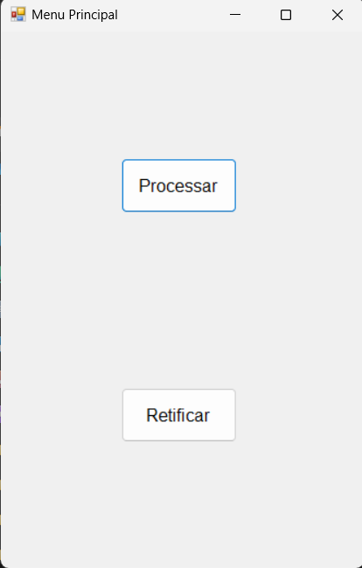
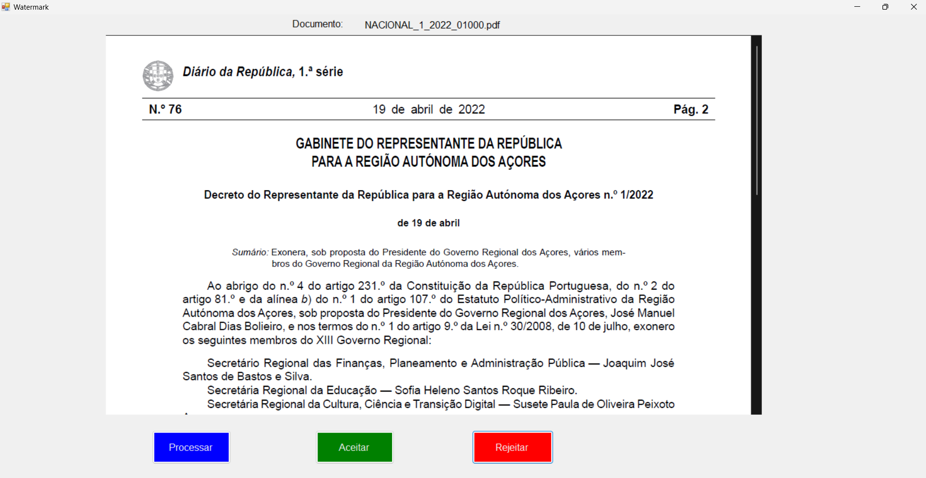
Interface Gráfica (GUI)

Slide 18
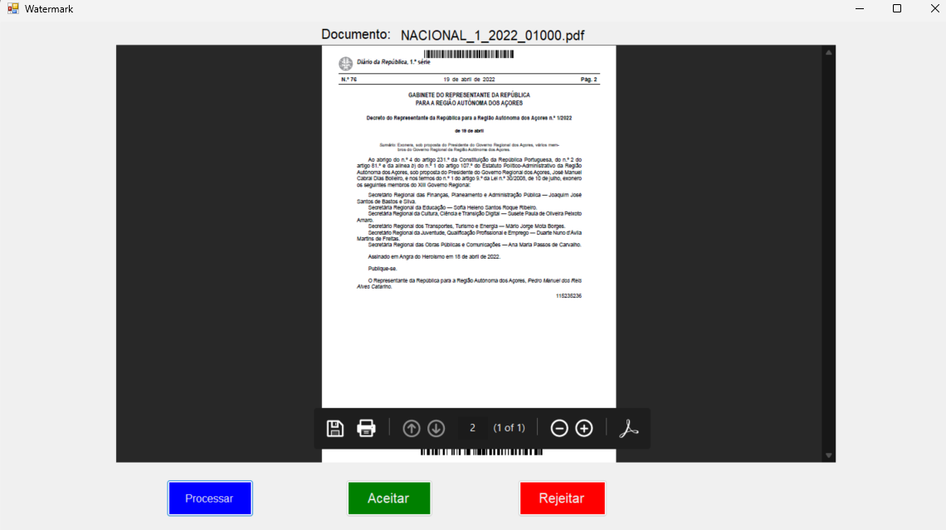

Slide 19
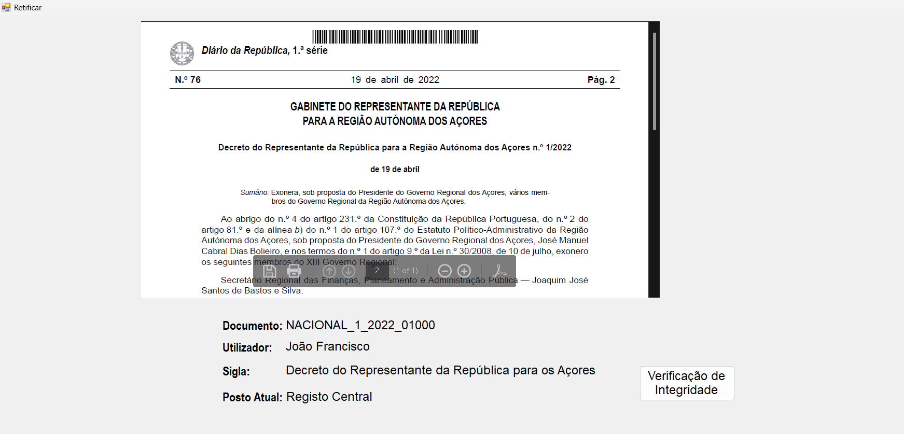

Slide 20
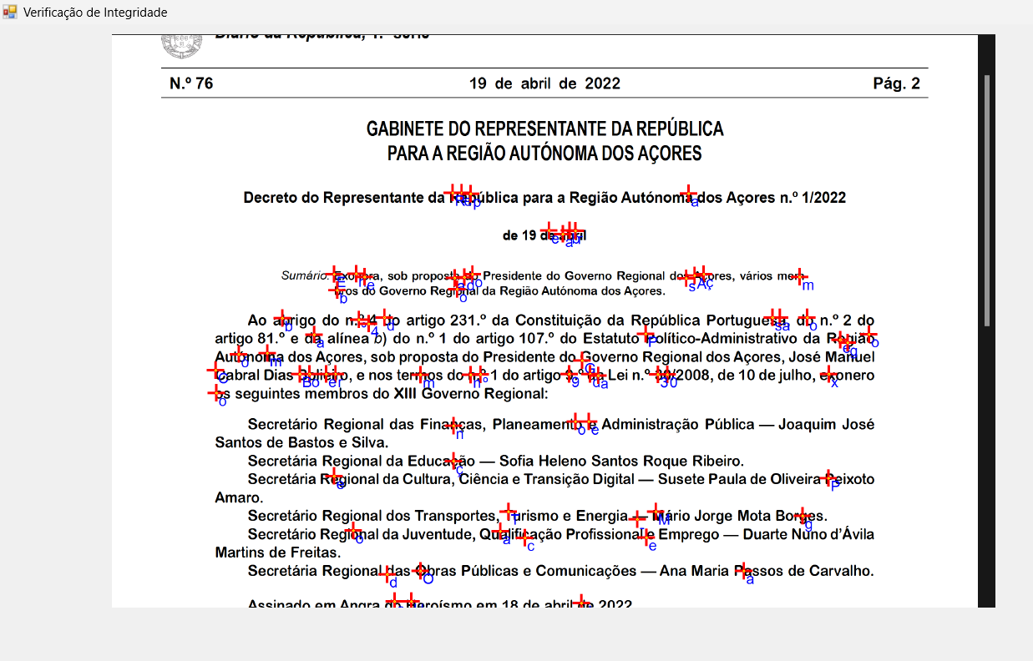
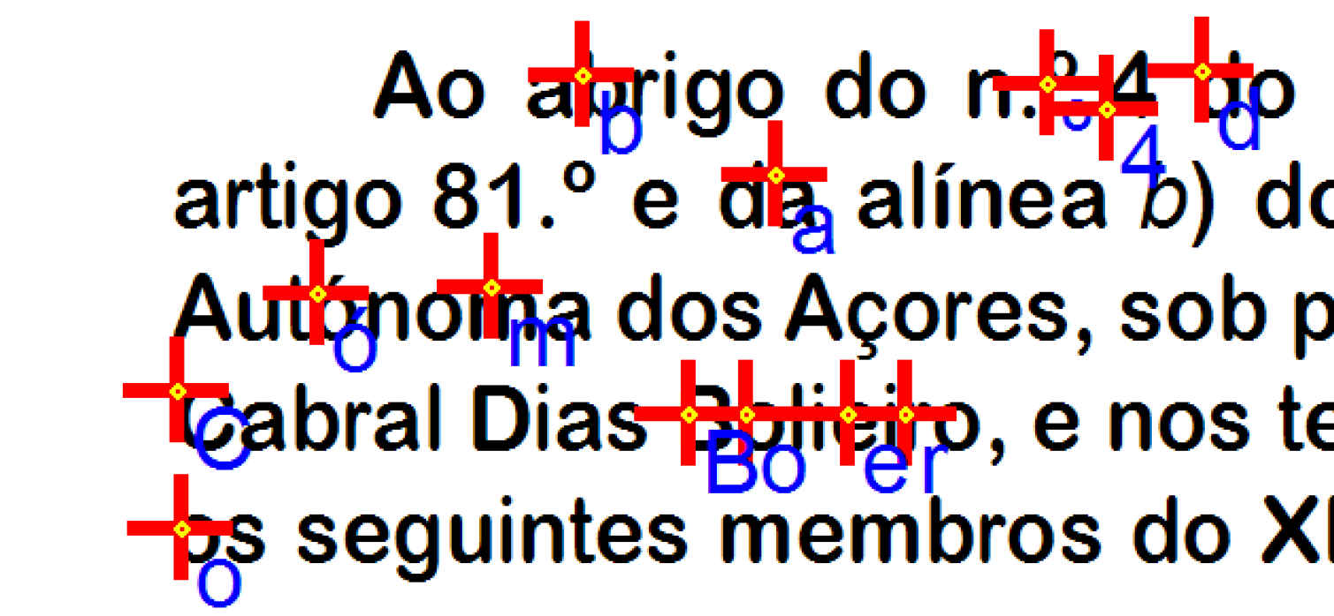

Slide 21
Testes
Documentos Digitais com Rotações
Mudança de Escala no Documento
Modificações no documento
Notes:
Um algoritmo tem de ser apto em múltiplas ocasiões e saber lidar com situações. Para simular esse comportamento resolveu-se testar o algoritmo para situações de documentos digitais com rotações, mudança de escala no documento e modificações no documento

Slide 22
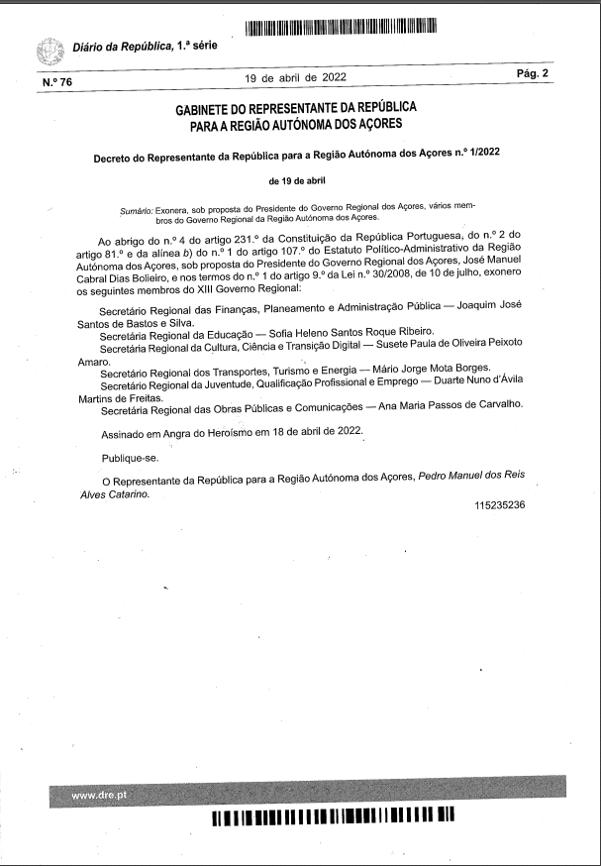
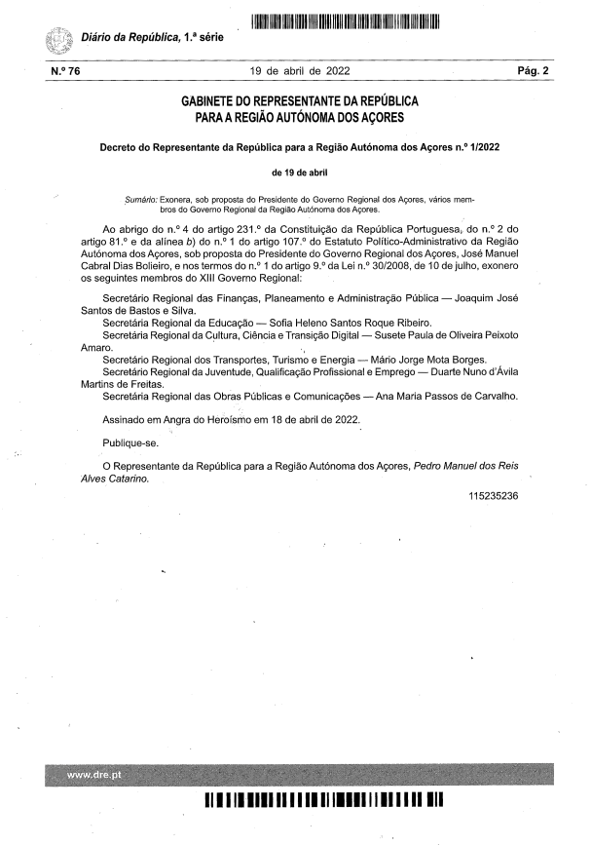
Notes:
Aqui tem se um exemplo de um ficheiro digitalizado torto e o algoritmo conseguiu compor (direita)

Slide 23
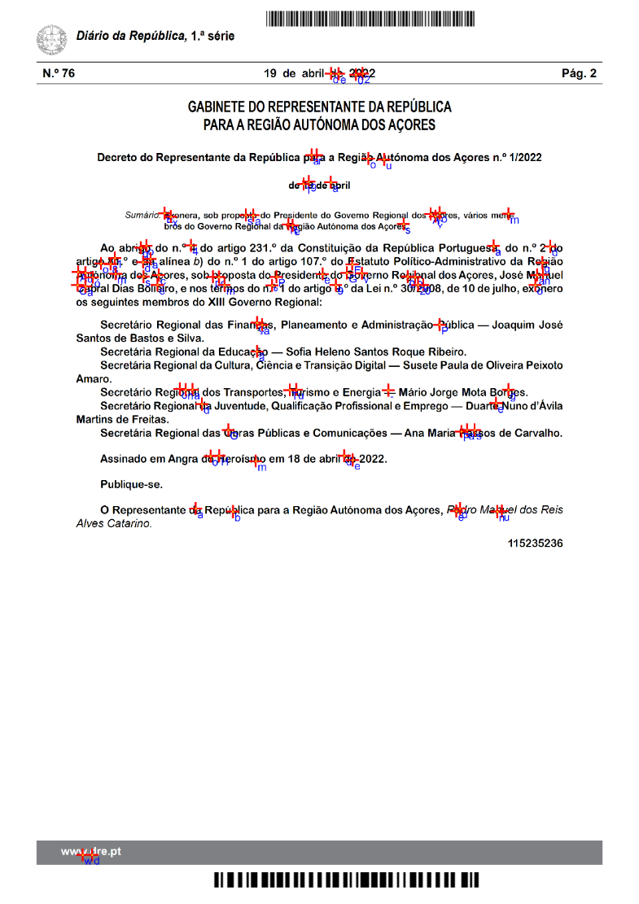
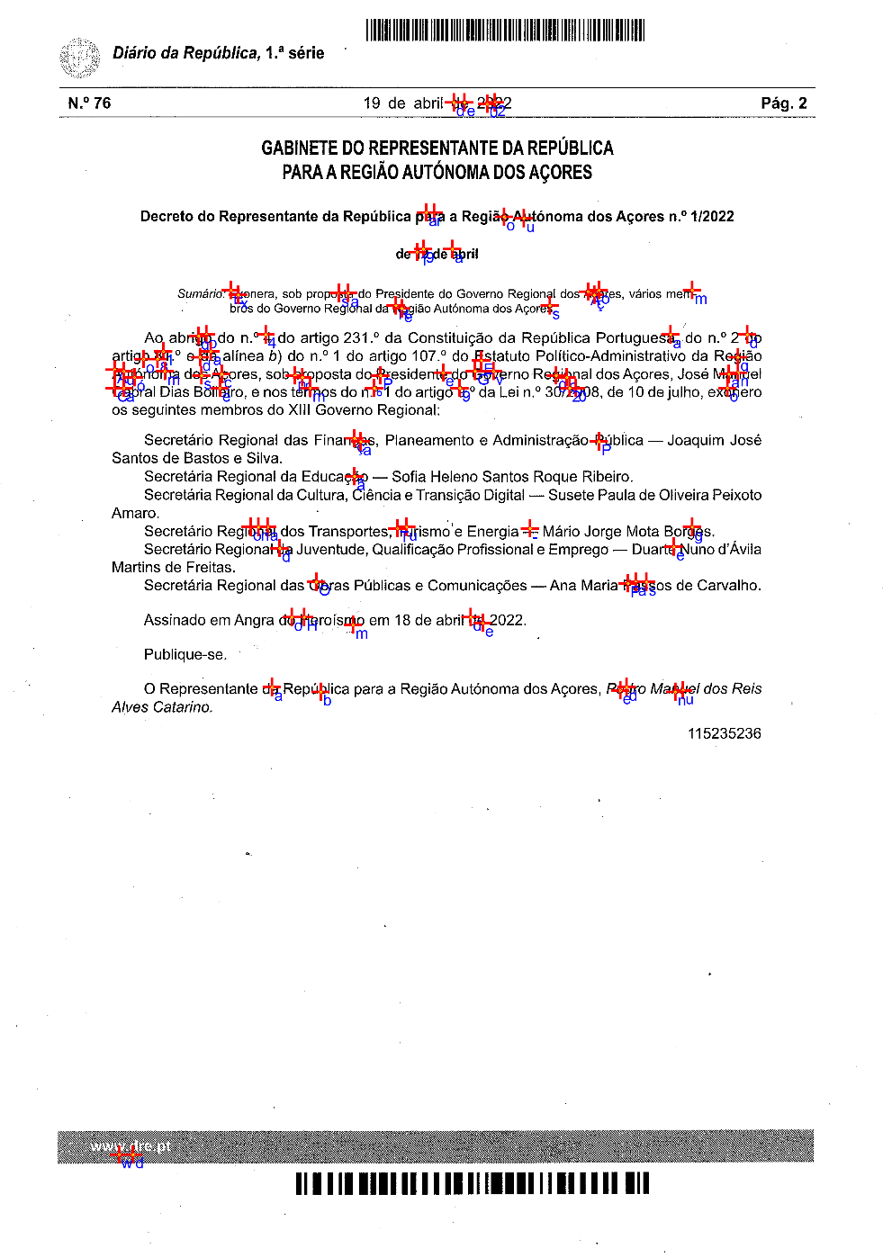
Notes:
Esquerda original em formato eletrónico;
Direita digital torto compost.
Através da comparação dos valores consegue-se perceber que os valores são iguais. Dar o exemplo do w e r.
Nota: Se a visualização não agradar dá para mudar no Código.

Slide 24
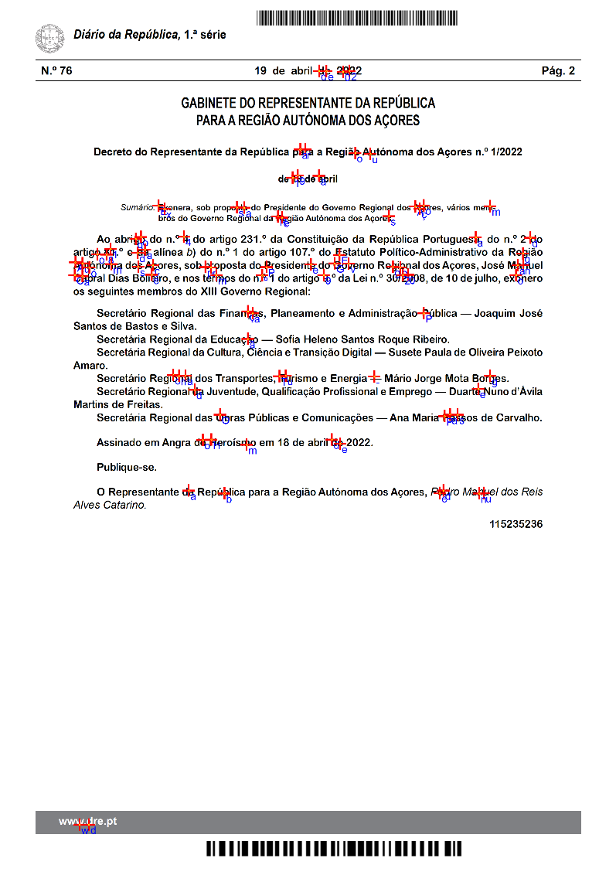
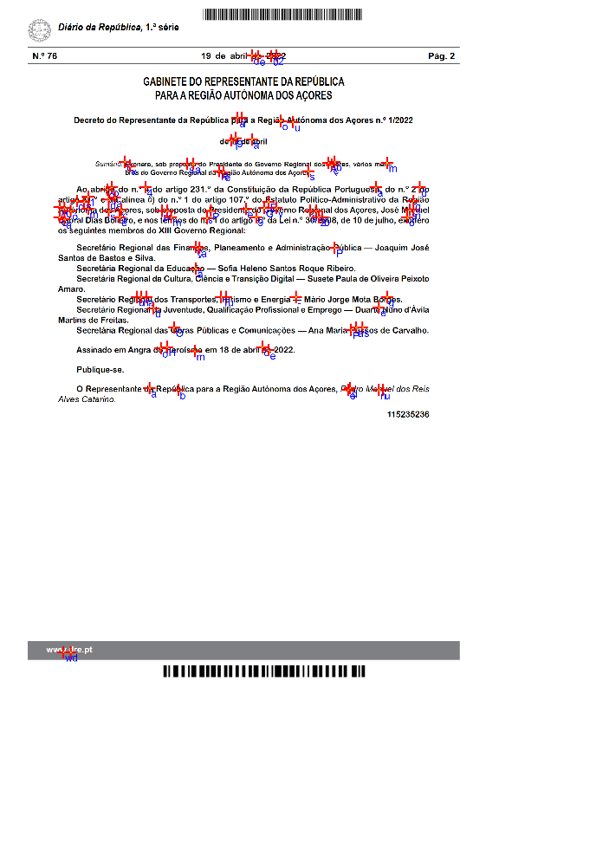
Notes:
Passando à escala do ficheiro, do lado esquerdo está presente o ficheiro original com 100% de escala, e do lado direito o mesmo documento com uma escala de 80%.
Pode-se confirmar, através das comparações de pontos entre documentos, que o algoritmo conseguiu adaptar os pontos à escala do documento.

Slide 25
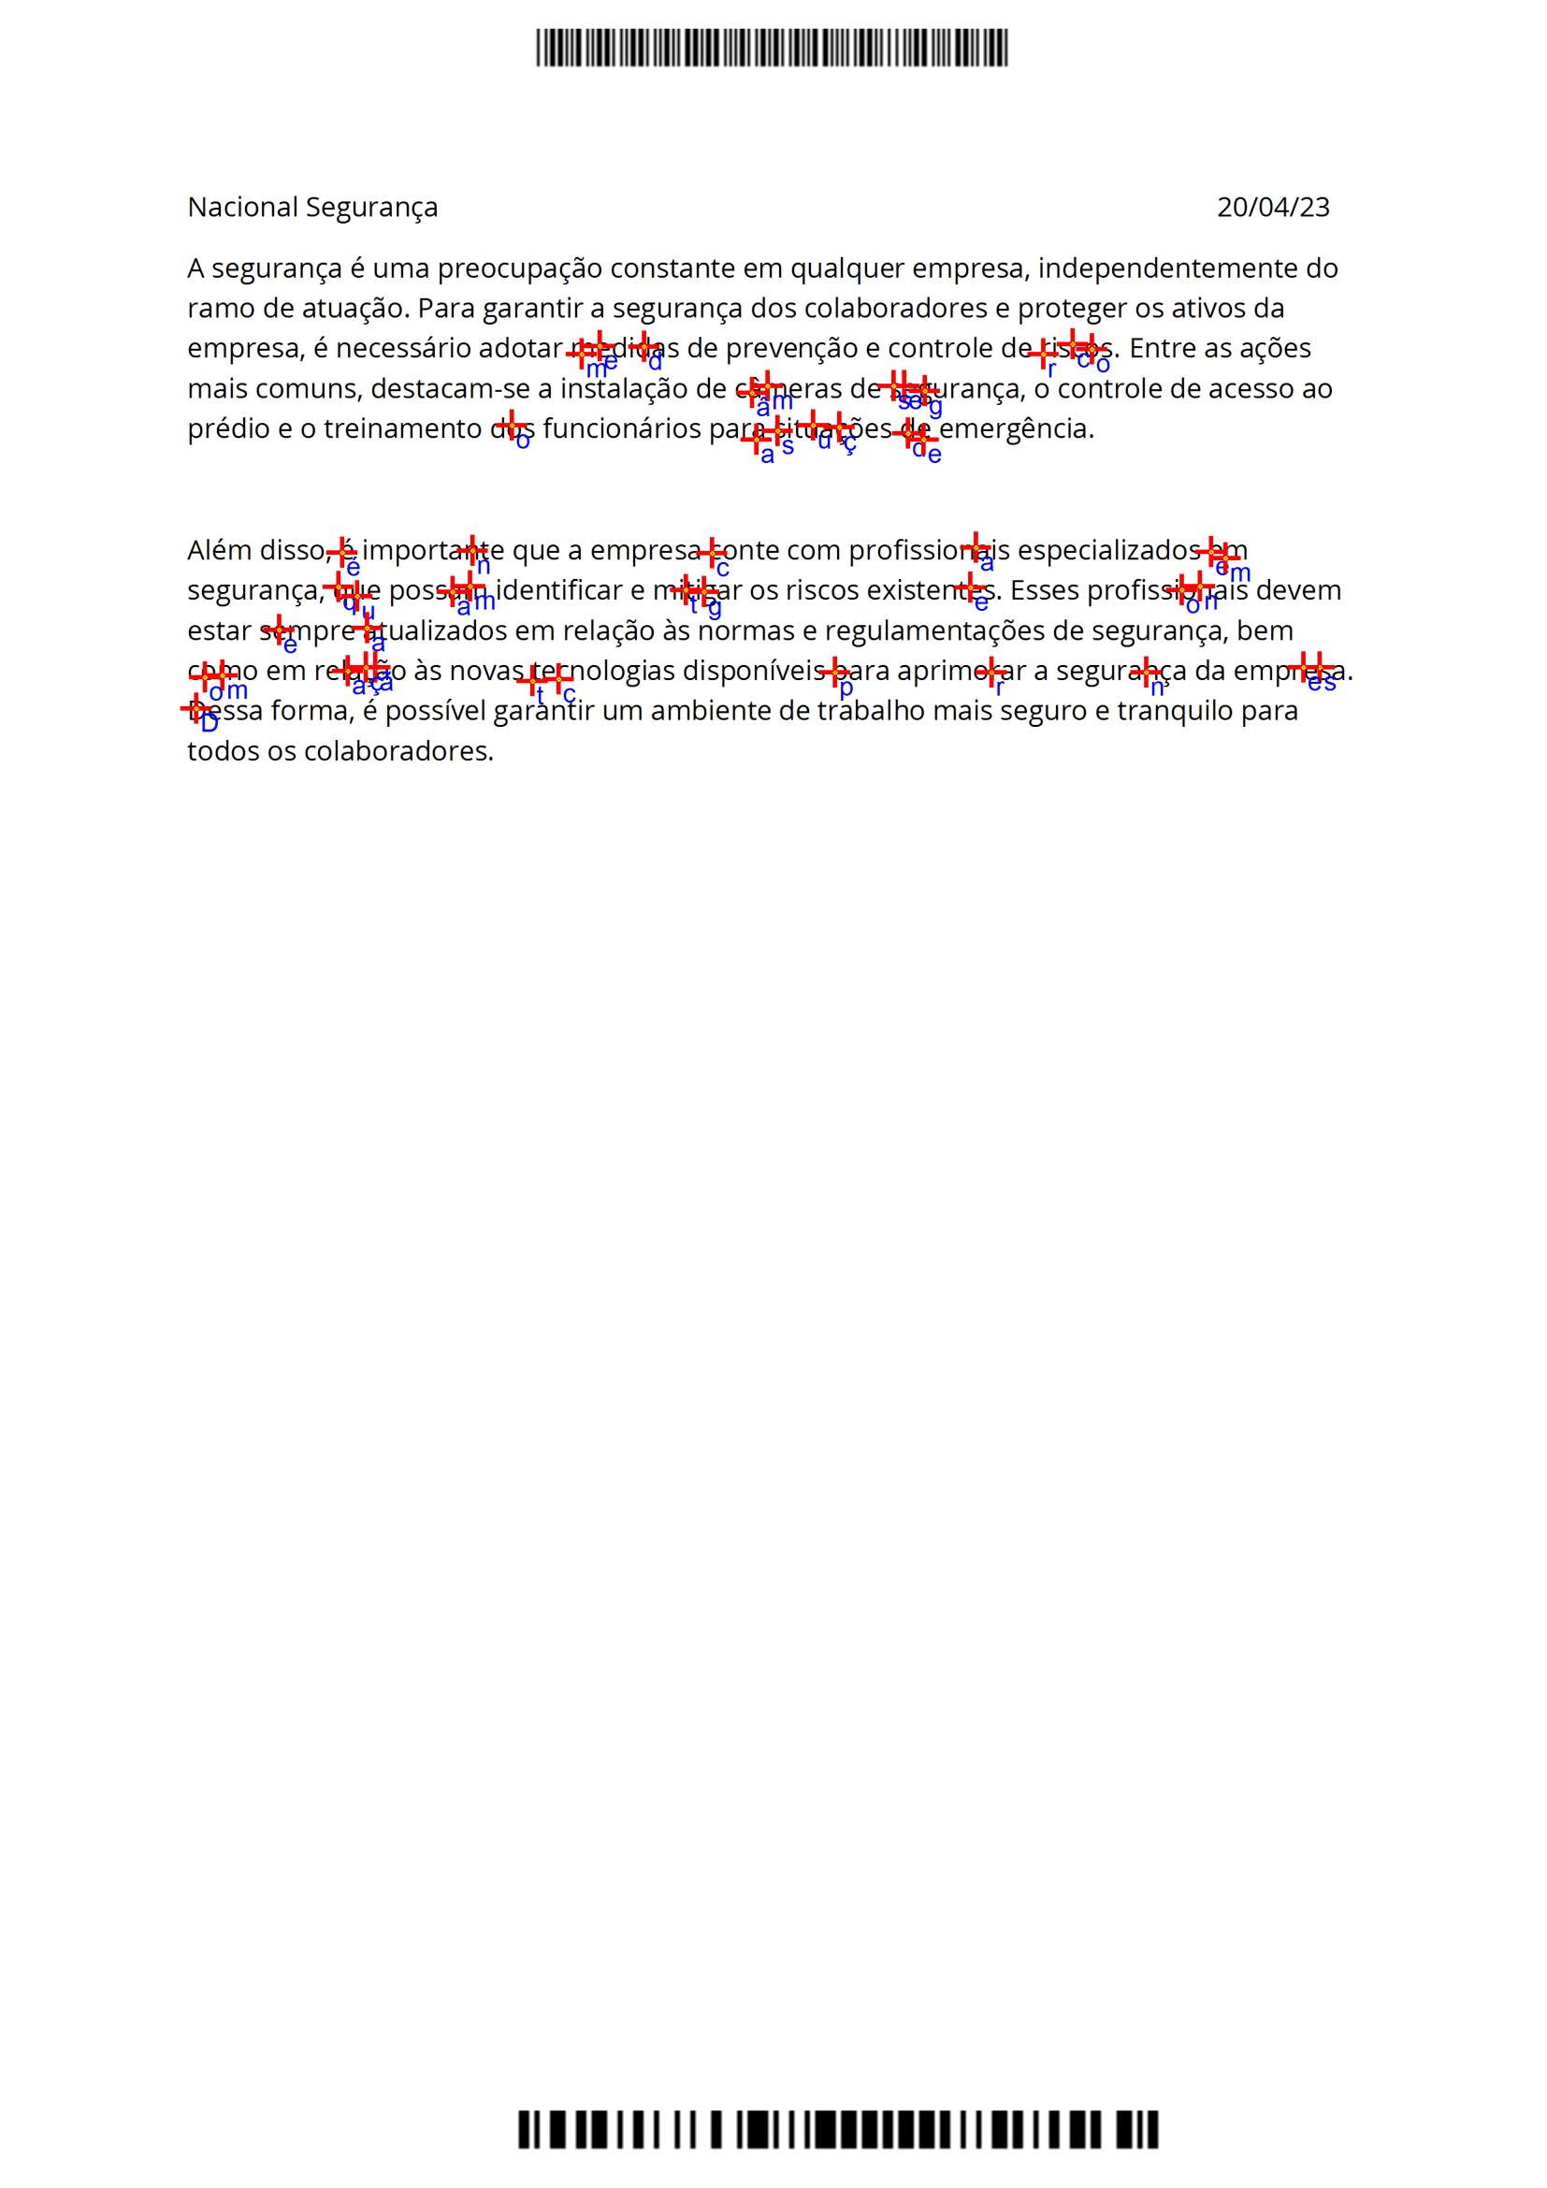
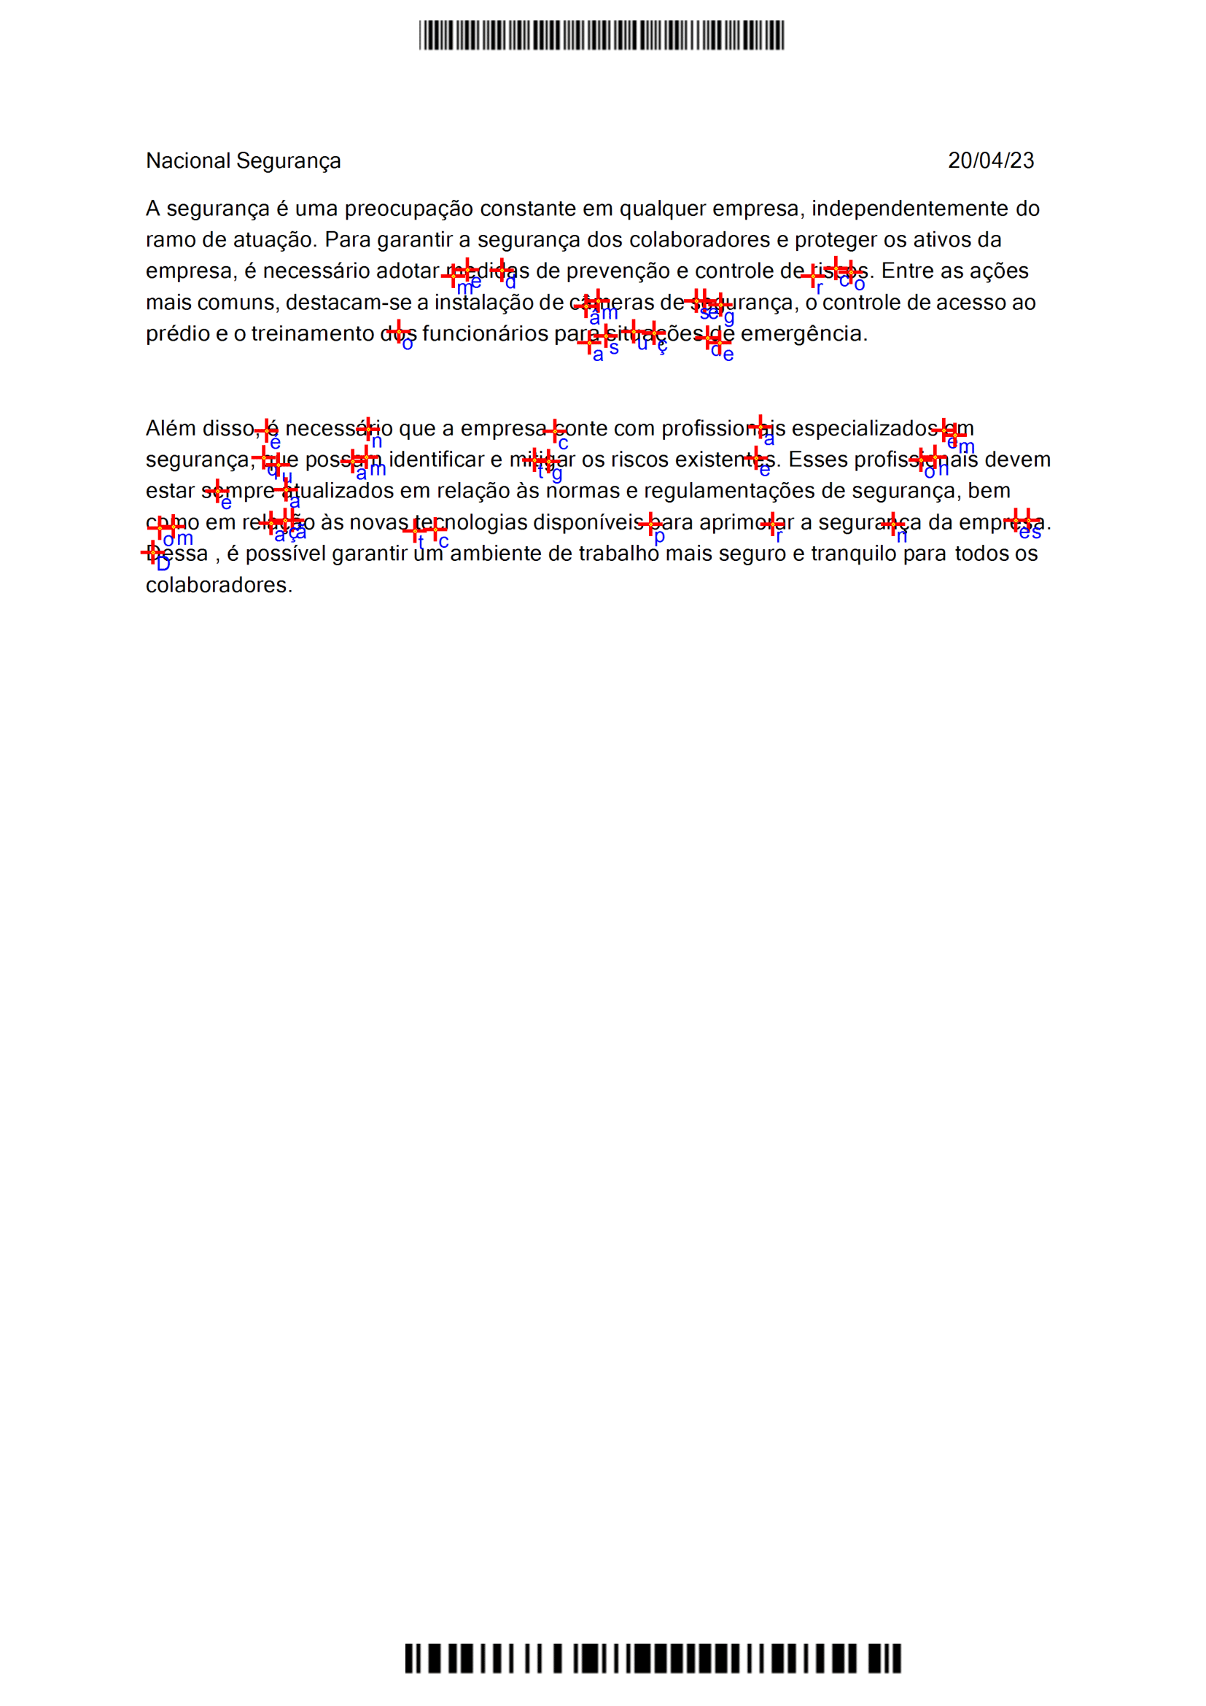
Notes:
Para testar o comportamento do algoritmo nas alterações do documento, criou-se um documento com informações aleatórias (referir documento esquerda).
A simulação da alteração do documento envolve eliminação/adição de palavras, substituição e eliminação/adicção de espaçamento entre linhas. levando à criação de 3 ficheiros similares ao da esquerda.
Neste caso substitui-se a palavra “importante” por “necessário”, onde a letra “n” correspondia ao importante e verifica-se que na segunda imagem representado por um retangulo preto que a letra “n” está por cima do “r”, o que leva aferir que o documento naquela palavra foi alterado, logo o documento do lado direito não é original

Slide 26
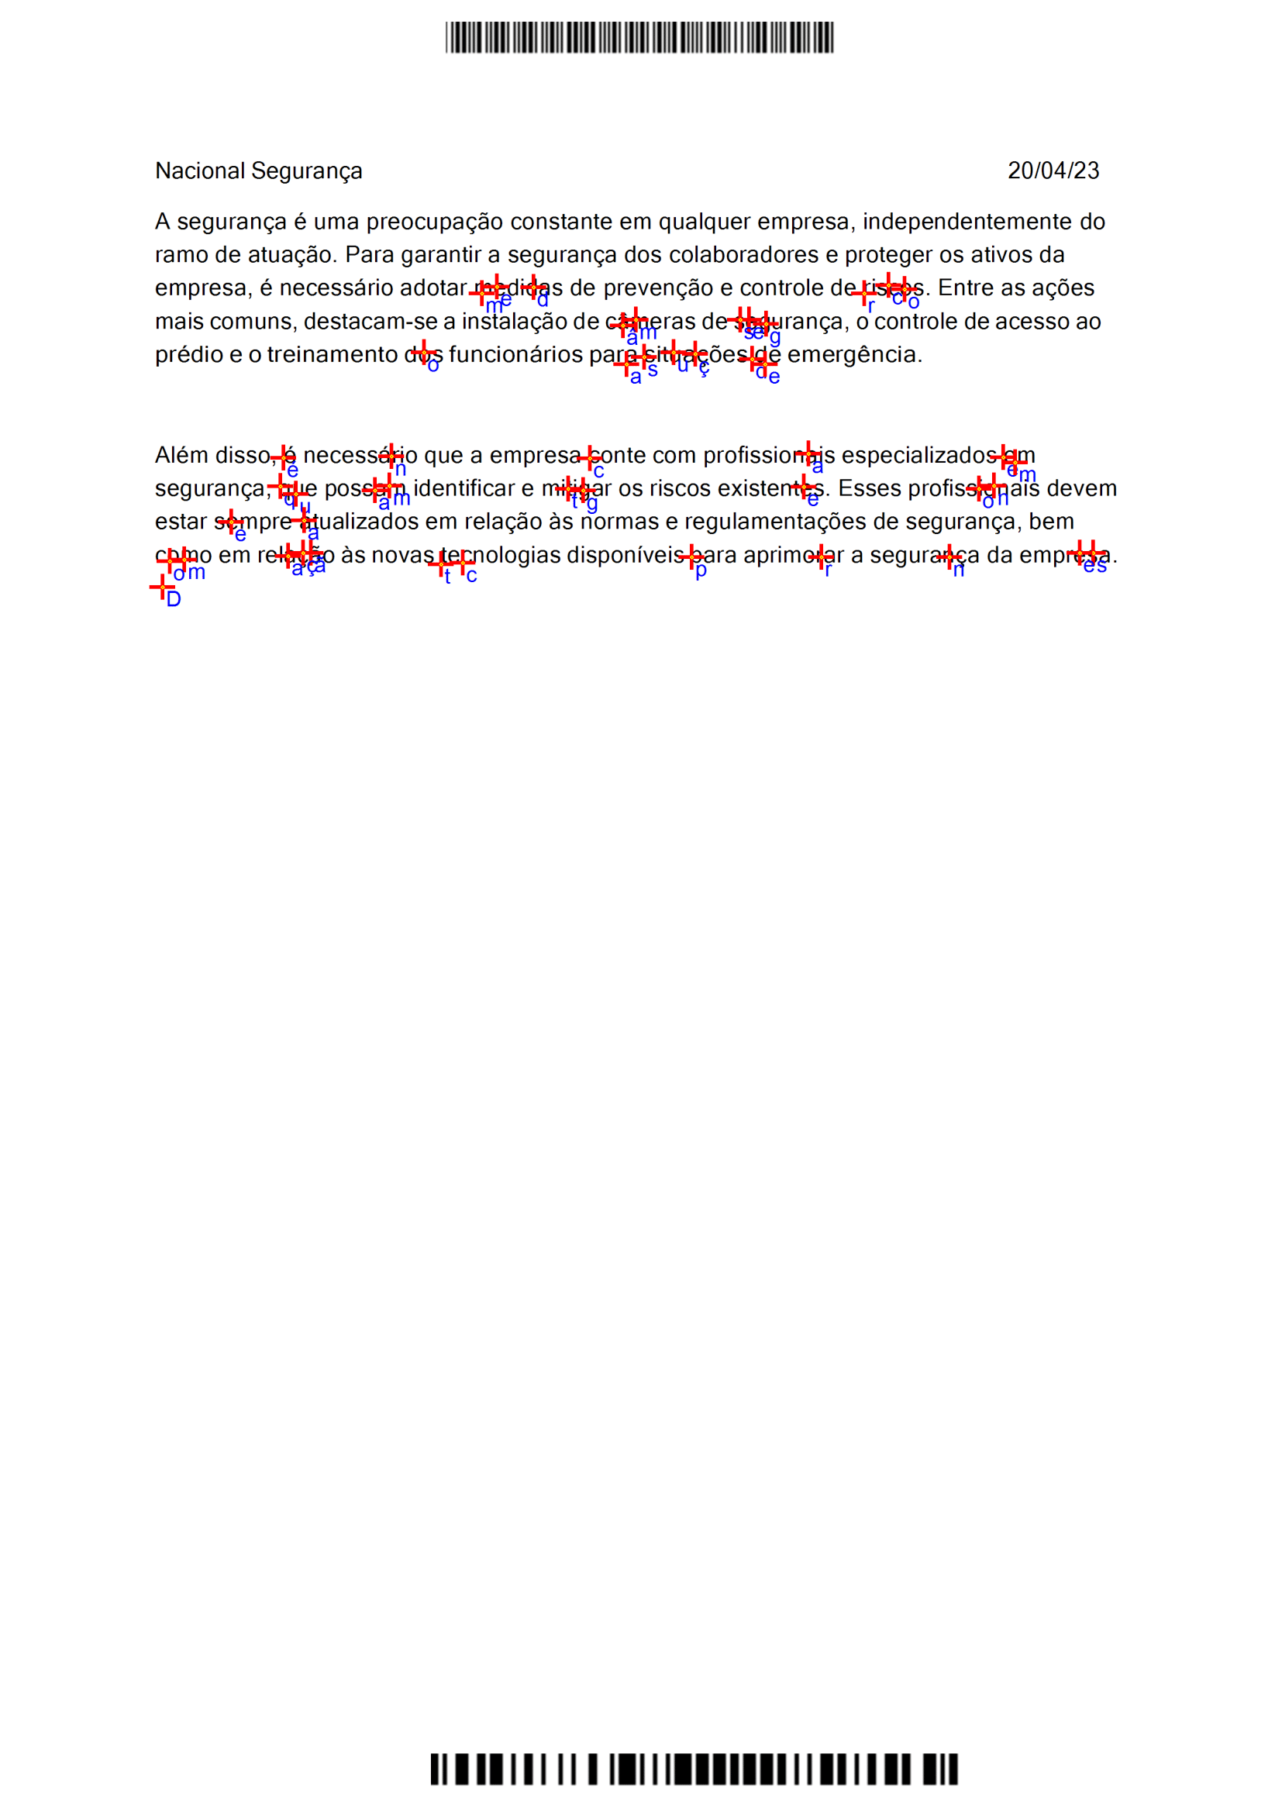
Notes:
Nesta situação optou-se por eliminar o ultimo paragrafo do ficheiro original, representado pelo retangulo preto na imagem do lado direito.
É demonstrado através da letra “D” (do inicio do paragrafo) inserida em zona branca que houve eliminação de pelo menos uma palavra

Slide 27
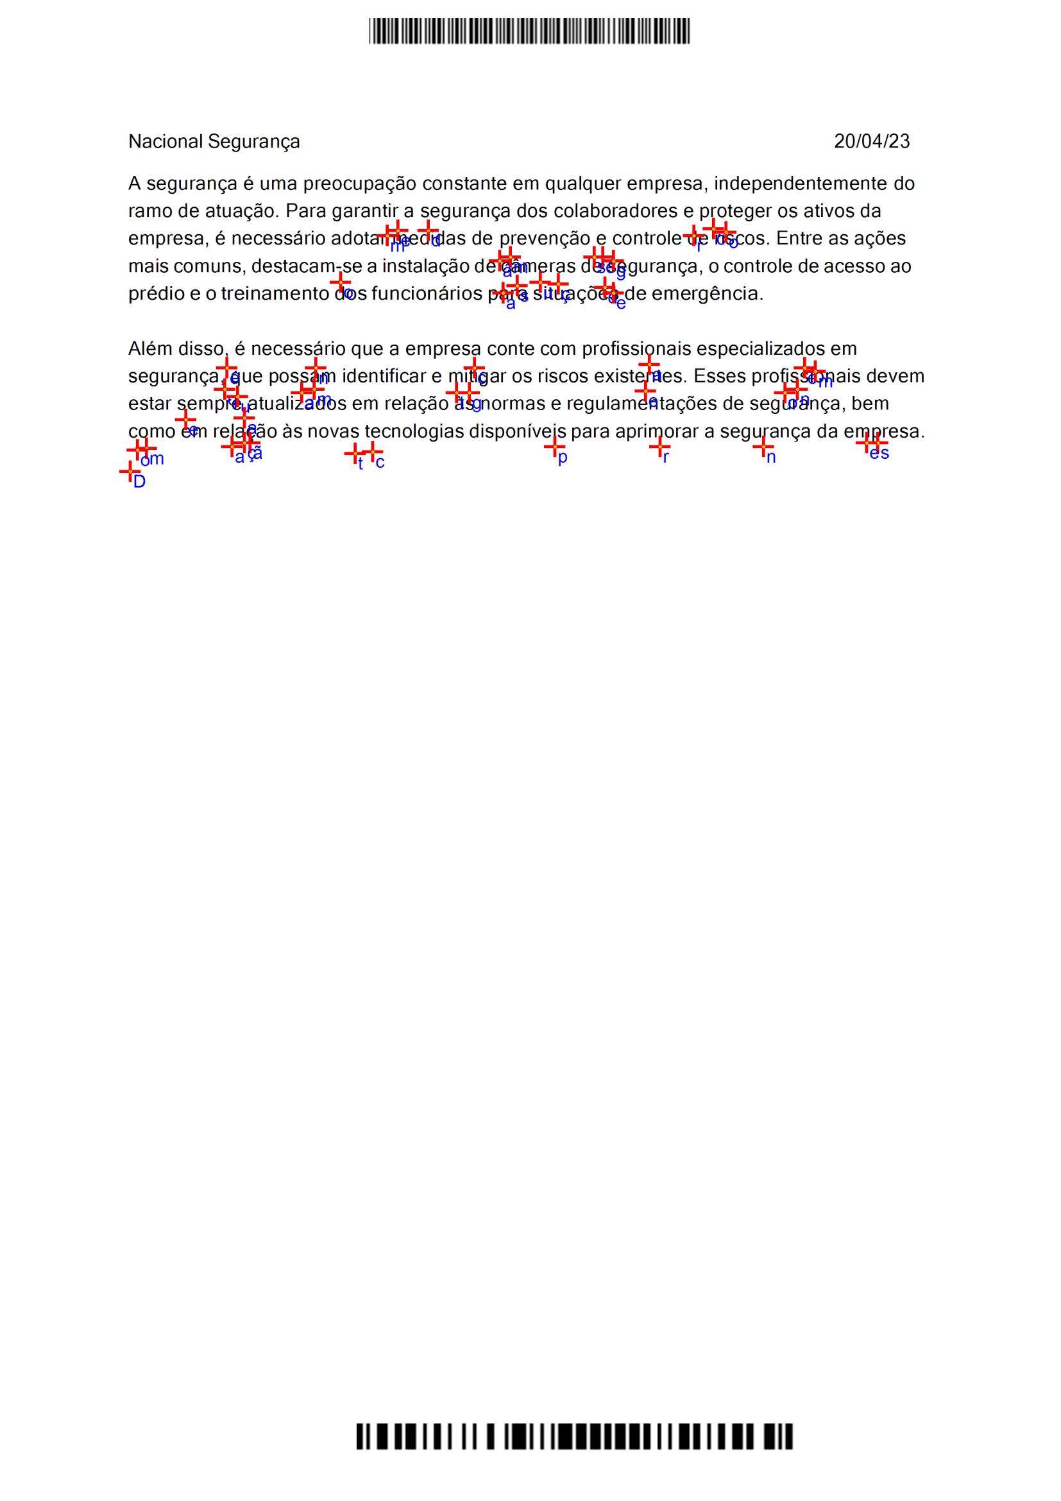
Notes:
Nesta situação, utilizou-se o documento anterior com as alterações da eliminação do ultimo paragrafo, removendo um parafro, demonstrado pelo retangulo preto pela figura do lado direito.
Através da análise consegue-se perceber que houve uma translação dos pontos no eixo do y demonstrado pela seta preta.
Isto demonstra que a estrutura do documento sofreu alterações

Slide 28
Conclusões
Intuito da dissertação;
Validar documentos impressos
Método inicial;
Marca de água textual;
QR Code
Solução final;
Testes;
Conclusão: atingiu-se o objetivo inicial de criar um método que a garanta a autenticidade e integridade de documentos impressos, permitindo a proteção de documentos classificados
Notes:
O intituito da dissertação é criar um método de verificação da autenticidade e integridade para documentos de formato digital, eletrónico e impressos.
No inicio da dissertação o intuito era usar marcas de água sobre texto, contudo a informação de documentos pode ser confidencial, o que leva a que ao acesso de informação seja dificil e não poder ser modificada, pelo que influencia a análise da integridade do documento.
De seguida, utilizou-se os códigos de barras 128 e 39 para a indexação de metadados referentes ao documento na base de dados e à utilização de QR Codes como método de visualização de segmentos de retas, que após a realização de testes em ficehrios digitais, apercebeu-se que estes perdiam a cor, o que leva a influenciar a visualização do documento, pelo que se retirou o uso dos mesmo.
A solução final consiste em criar uma marca com base em letras obtidas através de n interseções de segmentos de retas que estejam inseridos no intervalo da letra obtidos previamente, colocando à posteriori os metadados indexados ao Código de barras, donde a sua obtenção só é possível, com pedidos à base de dados.
Através da realização de testes em documentos, como alterações textuais, rotações em documentos digitais, e mudanças estruturais, apercebeu-se que o Sistema adapta-se Às ocasioes.
Também através de testes em ficheiros digitalizados e mudança de Escala, demonstrou-se que o algoritmo se apta Às posiçoes em relação ao ficheiro original.
Em suma, atingiu-se o objetivo inicial de criar um método que garanta a autenticidade e integridade de documentos impressos.

Slide 29
Trabalho Futuro
Correção automática de códigos de barras deformados em ficheiros digitalizados;
Número ideal de palavras a guardar para garantir a proteção de um documento impresso;
Método de visualização das averiguação da integridade de um documento em 3D;
Mecanismo que saliente as letras e zonas alteradas no documento automaticamente;
Notes:
- Para trabalho futuro sugere-se a correção automática de códigos de barras deformados em ficheiros digitalizados, já que na presente dissertação estes são desconsiderados, e caso haver a correção destes o algoritmo torna-se mais robusto.
- Realizar um estudo de número ideal de palavras ou letras que permitam aumentar a eficácia da verificação da integridade do documento impresso. Este estudo pode consistir em mudar o número de pontos para a criação de segmentos de retas e obter as letras do mesmo, em diversos testes, calculando a sua média e porventura escolher o que tem mais letras.
Melhorar a visualização da marca para 3D, onde possivelmente existe uma junção de camadas de documentos, o original e o da marca com as letras, onde as letras sobrepõe ao do original com uma cor ou tamanho ou tipo de letra diferente.
Criar um mecanismo capaz de salientar e detetar zonas alteradas do documento, salientando as cores como verde ok e vermelho alterada, este método aumenta a comparação da integridade do documento com as marcas

Slide 30

Questões?

